Slide 1
声速的测定
物理实验教学示范中心

Slide 2
一、实验简介
声波是一种在弹性媒质中传播的机械纵波，其在媒质中的传播速度与媒质的特性及状态等因素有关。
通过媒质中声速的测定，可了解媒质的特性或状态变化。如可进行气体成分的分析，测定溶液的浓度、液体的密度，确定固体材料的杨氏模量。所以对媒质中声速的测定，在工业生产中具有一定的实际意义。
Notes:
添加物理史、拓展应用等

Slide 3
二、实验目的
1. 学习用相位比较法和振幅合成法测量声波在空气中的传播速度。
2.了解压电换陶瓷在电、声相互转换中的应用的功能，加深对共
振、振动合成、波的干涉、驻波等理论知识的理解。
3. 检验学生对示波器使用的熟悉程度。

Slide 4
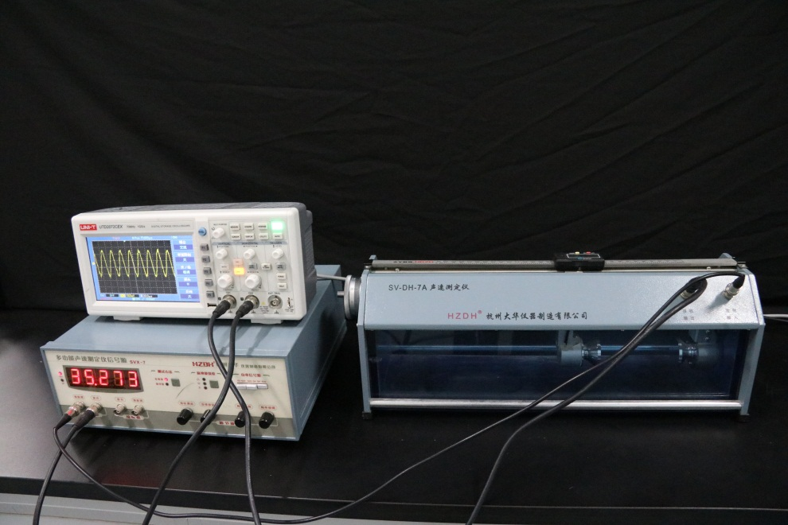
三、实验仪器
1. SV-DH-7A 型声速测定仪；
2. SVX-7 型声速测定仪信号源；
3. UTD2072CEX 型示波器。

Slide 5
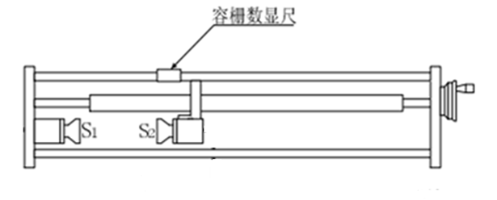
四、实验原理
在波动过程中波速 v ，波长 λ 和频率 f 之间存在着下列关系：
1. 超声波的发射与接收——压电换能器
（1）压电陶瓷具有正压电效应和逆压电效应。
（2）在发射压电陶瓷上加交变电压，则产生纵向机械振动，
产生超声波（逆压电效应）。
（3）接收压电陶瓷接收到超声波后，产生电信号（正压电效应）。
S₁：发射换能器；S₂：接收换能器

Slide 6
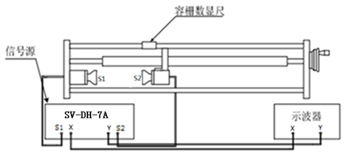
四、实验原理
2. 相位比较法（行波法）
由 S₁ 输入 X 轴的入射波的振动方程为:
由 S₂ 接收输入 Y 轴的波振动方程为:
合成振动方程为：
发射波和接收波之间的相位差：

Slide 7
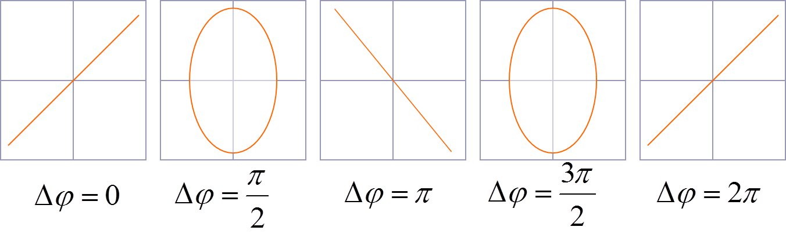
四、实验原理
2. 相位比较法（行波法）
移动 S₂ 得李萨如图形如下：
结论：当 S₁ 、 S₂ 之间距离改变半个波长 ，则 。

Slide 8
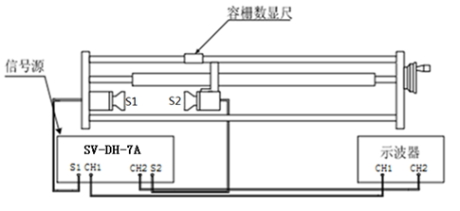
四、实验原理
3. 振幅合成法（驻波法）
S₁ 发出的超声波和 S₂ 反射的超声波，在S₁，
S₂间的距离是半波长的倍数时，干涉结果形成驻波。
沿 CH₁ 方向的入射波方程为：
反射波方程为： 驻波方程为：
结论：每两个相临波腹（波节）间的距离为 。

Slide 9
五、实验步骤
1. 按实验装置图接线，使发射端面和接收端面尽量平行
2. 调整测定系统的谐振频率
调节发射强度旋钮，使声速测试仪信号源输出适合的电压，再调整信号频率（选5k~50kHz），观察频率调整时 CH₂ 通道的电压幅度变化。细调频率，使该电压幅度为最大值。
3. 相位比较法测波长
记录示波器上图形相继出现斜率相反两条直线李萨如图形时所对应的接收端的坐标，相继记录12个坐标点。
4. 共振干涉法测波长
记录示波器上波形相继出现12个极大值所对应的接收端的坐标。
Notes:
以照片、示意图、视频为主，对教材进行改进的部分着重强调

Slide 10
六、注意事项
1. 测量时，旋转鼓轮应向同一方向旋转，以避免空程误差；
2. 电源接通时，两换能器不得接触。

